Slide 1

一元一次方程及其解法
(一)

Slide 2


目标展示
1.理解，掌握一元一次方程概念并能解简单的一元一次方程。
2.理解等式的基本性质,会根据等式的基本性质解一元一次方程 。

Slide 3
学习重点:
1.理解一元一次方程和它的解的概念．
2.掌握等式的基本性质，会运用等式的基本性质解简单的一元一次方程；
学习难点：对等式基本性质的理解与 运用

Slide 4
想一想
问题：王玲今年12岁，她爸爸36岁，问再过几年，她爸爸年龄是她年龄的2倍？
（一）解：36-（12×2）=12 （年）
答：在过12年，她爸爸年龄是她年龄的2 倍。
（二）解：设再过x年，王玲的年龄是（12+x）岁，她爸爸的年龄为（36+x）岁，是她的2倍，得:
36+x=2（12+x）

Slide 5
小结：
定义：只含有一个未知数（元）， 未知数的次数都是１，且等式两边都是整式的方程叫做一元一次方程。
标准形式： ax+b=0 ( 其中x是未知数, a, b是已知数，并且a≠0 )
注：（1）只含有一个未知数
(2)未知数次数都是1
（3）未知数系数不为0
（4）等式两边都是整式

Slide 6

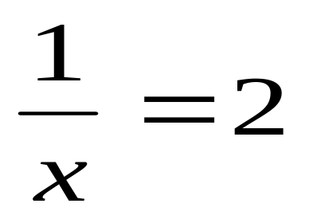
练一练：
例1 判断下列各式是不是一元一次方程，是的打“√”， 不是的打“ｘ”。
(1) x+3y=4 ( ) (2) ( )
(3) -6x=0 ( ) (4) 2m +n =0 ( )
(5) ( ) (6) 2y+8=5y ( )

Slide 7
等式的基本性质：
1.等式的两边都加上（或减去）同一个数或同一个整式，所得结果仍是等式。
2.等式的两边都乘以（或除以）同一个数（除数不能为0），所得结果仍是等式。
3.如果a=b，那么b=a.（对称性）
4.如果a=b,b=c那么a=c.（传递性）

Slide 8
例题：
解方程：2x - 4=18
解：两边都加上4，得
2x = 18+4 ，（等式基本性质1）
即 2x=22
两边都除以2，得
x = 11（等式基本性质2）
检验:把x=11分别代入原方程的两边，得
左边=2×11-4=18 右边=18
即 左边=右边 所以x=11是原方程的解

Slide 9



分析：解方程，就是把方程变形，变为 x =b∕a（a≠0）的形式.
注：1.把 X的系数化为1.
2.求出方程的解，要代入检验。
3.区分方程的解和解方程的概念。

Slide 10
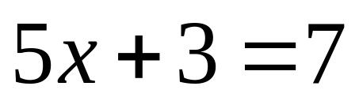
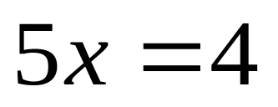
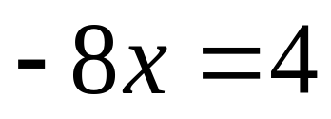

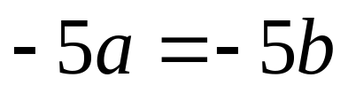
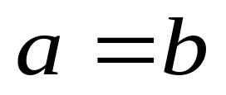
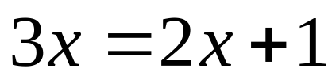
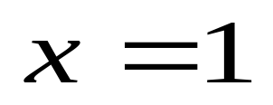
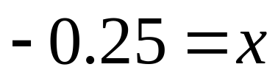
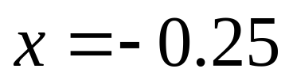
巩固练习
１．说明下列变形是根据等式哪一条基本性质得到的：
（1）如果 ， 那么 ；
（2）如果 ， 那么 ；
（3）如果 ，那么 ；
（4）如果 ，那么 ；
（5）如果 ，那么 。

Slide 11
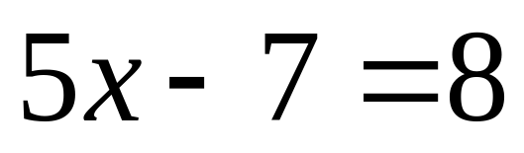
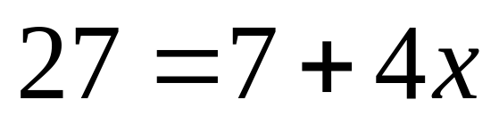
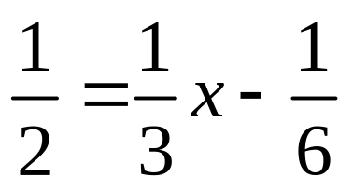
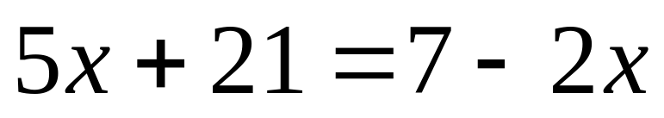
2. 根据等式基本性质解下列方程，并检验：
（1） （2）
（3） （4）

Slide 12
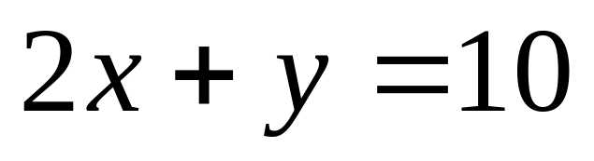
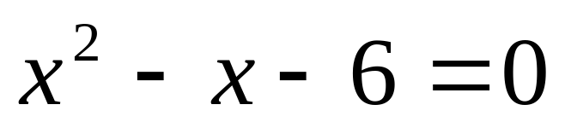
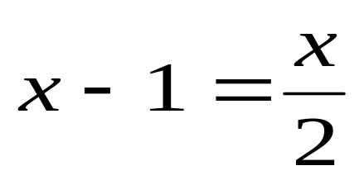
补充练习:
1．下列是一元一次方程的是（ ）
A. B.
C. D.

Slide 13

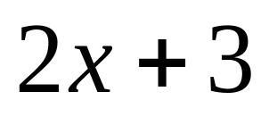
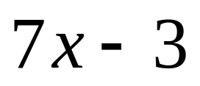
2．能否找到一个 的值，使代数式 与 的值相等？若能请找出；若不能，请说明理由．

Slide 14
小结：
1.一元一次方程及方程解的定义
2.等式的基本性质：
3.解简单的一元一次方程。

Slide 15
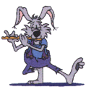
作业：
《课时作业本》第33页，第一课时

